Slide 1
مبانی کامپیوتر و برنامه سازی
درس دوم : الگوریتم و فلوچارت
مدرس: علی فانیان

Slide 2
الگوریتم
الگوریتم روال خاص انجام کاری است.
الگوریتم در لغت به معنای روش حل مسائل می باشد و از نام دانشمند و ریاضی دان ایرانی ، ابو جعفربن محمد خوارزمی گرفته شده است.
برای اینکه کامپیوترها بتوانند یک کار را بطور کامل انجام دهند باید تمام مراحل انجام آن کار بطور دقیق برایشان مشخص شده باشد.
به مجموعه ای از دستورالعمل ها که مراحل مختلف (برای حل یک مسئله) را به زبان قطعی و با جزئیات کافی بیان کرده و در آن ترتیب مراحل و خاتمه پذیر بودن عملیات در آن کاملا مشخص باشد را الگوریتم می نامند.

Slide 3
نکات مهم در نوشتن الگوریتم
ورودی : یک الگوریتم می تواند صفر یا چند ورودی داشته باشد که از محیط خارج تامین می گردد.
خروجی : الگوریتم باید یک یا چند کمیت خروجی داشته باشد.
زبان دقیق: اگر از یک جمله برداشتهای متفاوتی شود و یا اینکه جمله مبهم باشد ، گوییم بیان آن جمله یا عبارت دقیق نیست.
جزئیات کافی: عملیات ذکر شده در یک الگوریتم باید برای مجری آن شناخته شده باشد. نویسنده الگوریتم باید از چیزهایی که مجری الگوریتم(زبان برنامه نویسی مورد نظر) می داند آگاه باشد و هیچگونه فرضی را در مورد مجری الگوریتم منظور نکند

Slide 4
نکات مهم در نوشتن الگوریتم
ترتیب مراحل : مراحل انجام دستورالعملها باید به ترتیب انجام گیرد و در غیر اینصورت دستورالعملها قابل اجرا نخواهدبود.
کارایی : هر دستورالعمل باید قابل اجرا باشد.
خاتمه عملیات: شرط یا شروط خاتمه عملیات باید در الگوریتم ذکر شود بخصوص وقتی که عملیات تکراری هستند

Slide 5


فلوچارت
درك یک الگوریتم با نمایش و رسم اشكال استاندارد هندسی آسانتر از نوشتن آن بصورت متنی میباشد، لذا الگوریتم را توسط نمودار جریان (Flowchart) نمایش میدهند.
فلوچارت از شكلهای زیر تشكیل میشود
اقتباس از جزوه آموزشی متعلق به مهندس بهروز رضاسروش

Slide 6




فلوچارت
اقتباس از جزوه آموزشی متعلق به مهندس بهروز رضاسروش

Slide 7
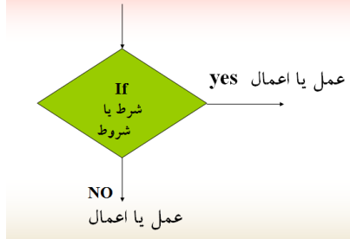


فلوچارت
اقتباس از جزوه آموزشی متعلق به مهندس بهروز رضاسروش

Slide 8
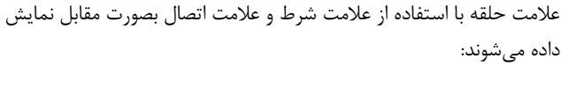
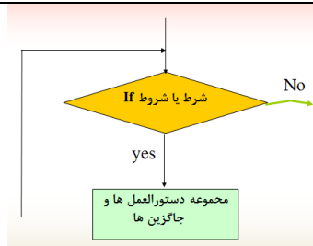
فلوچارت
اقتباس از جزوه آموزشی متعلق به مهندس بهروز رضاسروش

Slide 9
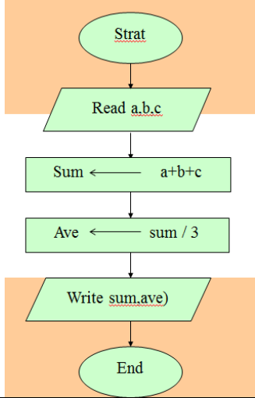
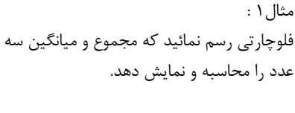
فلوچارت
اقتباس از جزوه آموزشی متعلق به مهندس بهروز رضاسروش

Slide 10
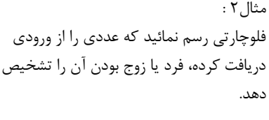
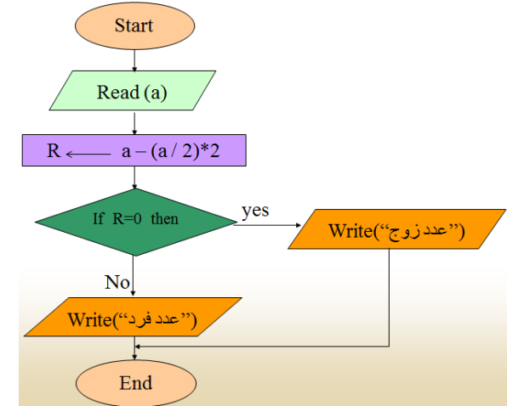
فلوچارت
اقتباس از جزوه آموزشی متعلق به مهندس بهروز رضاسروش

Slide 11
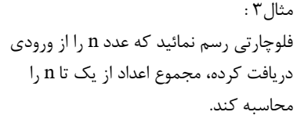
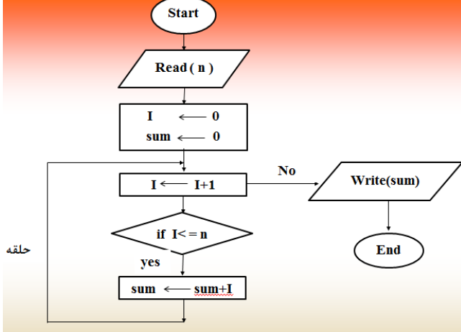
فلوچارت
اقتباس از جزوه آموزشی متعلق به مهندس بهروز رضاسروش

Slide 12
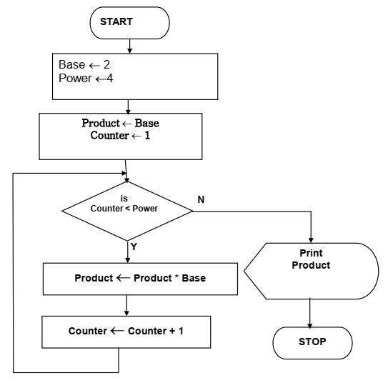
فلوچارت
فلوچارتی بنویسید
که 2⁴ را محاسبه کند

Slide 13
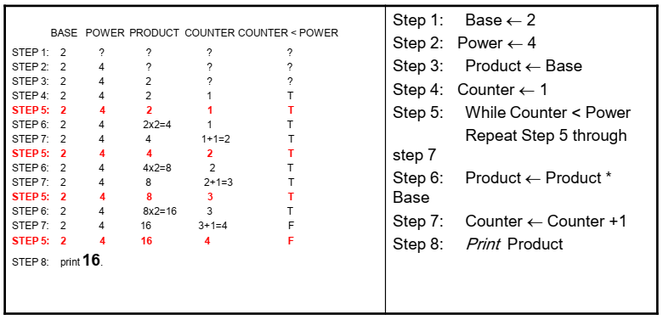
فلوچارت
صحت سنجی الگوریتم

Slide 14
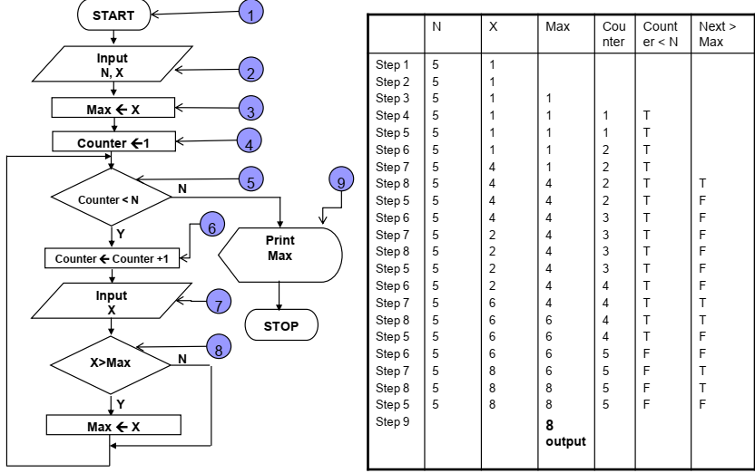
فلوچارتی را بنویسید که N عدد دریافت و بزرگترین آن را چاپ کند
فرض کنید ورودی 5 عدد 1و4و2و6و8 است

Slide 15
فلوچارت: مثال
فرض کنید شرکتی دارای 80 کارمند است از شما فلوچارتی می خواهد که بتواند
  متوسط حقوق را پیدا و چاپ کند
  افرادی که حقوق بیشتر از متوسط دریافت می کنند را تعداد شان را چاپ کند
  با توجه به این که داده های 80 کارمند در طول اجرای کارهای مختلف نیاز است می بایست همه آنها را در حافظه نگه داشت
  برای همین از موجود به اسم آرایه استفاده می کنیم.
  تعریف آرایه: تعدادی عناصری در پشت سر هم که از نظر نوع و اندازه یکسان هستند. برای دسترسی به هر عنصر از اندیس گذاری استفاده می شود
  مثلا در اینجا Salary یک ارایه ای به اندازه 80 عنصر است Salary(k) عنصر k ام را مشخص می کند

Slide 16
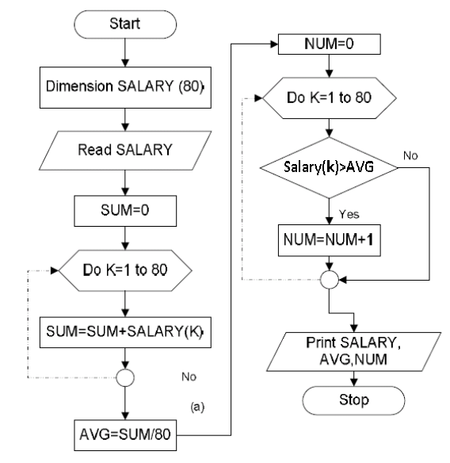

Slide 17
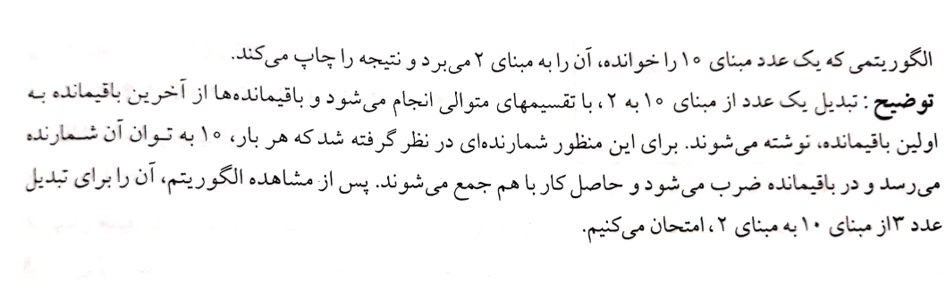
فلوچارت: مثال از کتاب مبانی کامپیوتر و الگوریتم نویسنده جعفر نژاد قمی

Slide 18
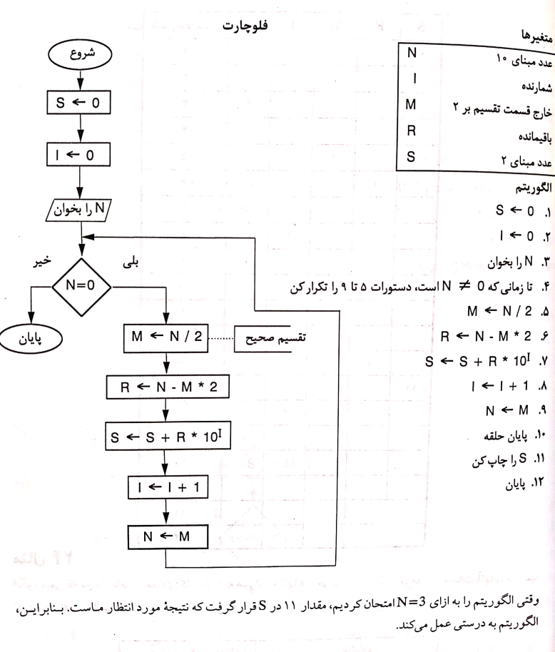

Slide 19
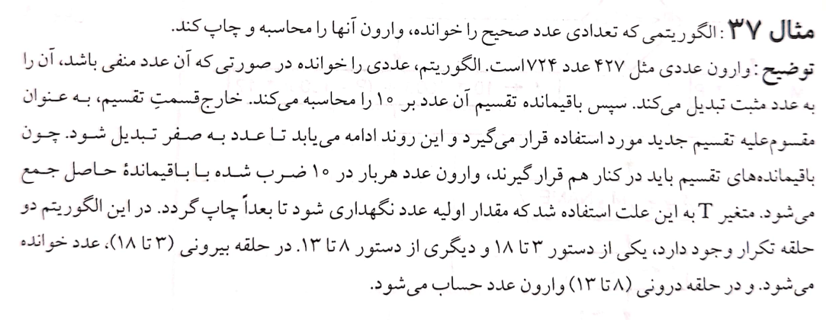
فلوچارت: مثال

Slide 20
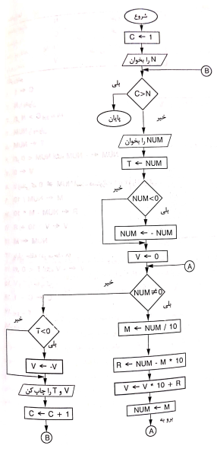
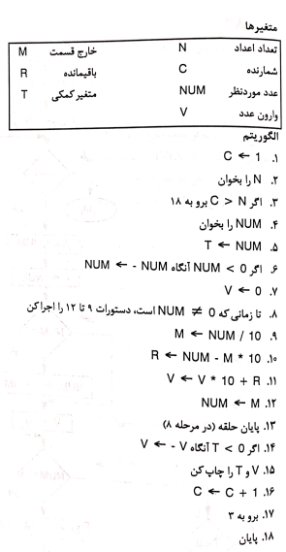

Slide 21
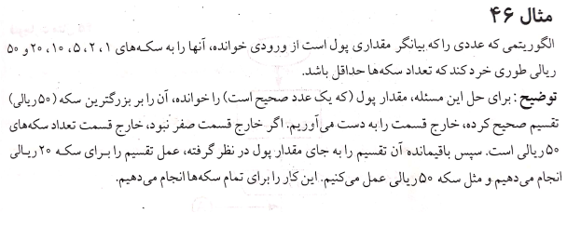
فلوچارت: مثال

Slide 22
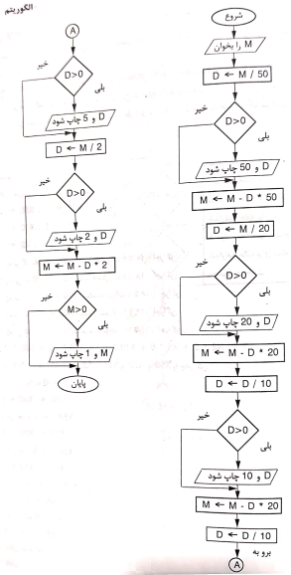
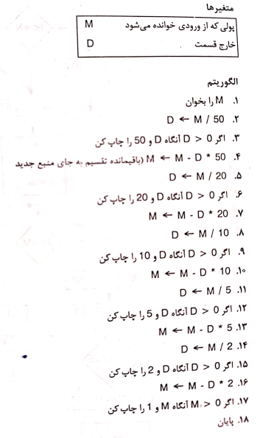

Slide 23
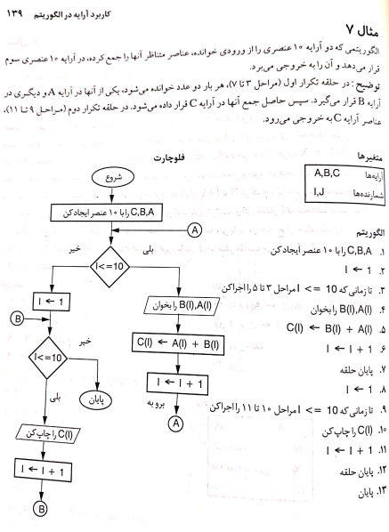

Slide 24
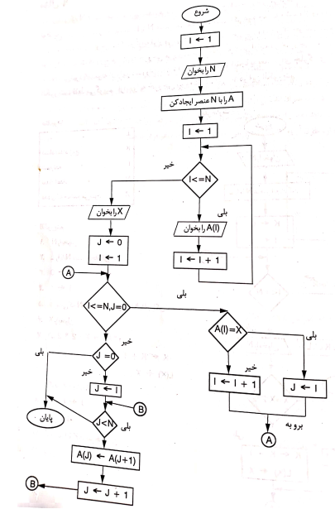
فلوچارت: مثال
الگوریتی که N عدد را خوانده در آرایه ای قرار می دهد سپس عددی را از ورودی می خواند و چنانچه آن عدد در آرایه باشد آن را حذف می کند

Slide 25
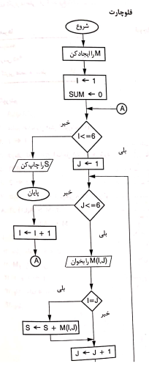

فلوچارت: مثال
الگوریتمی که جدول 6*6 را خوانده و مجموع عناصر قطر آن را محاسبه می کند و به خروجی می برد

Slide 26
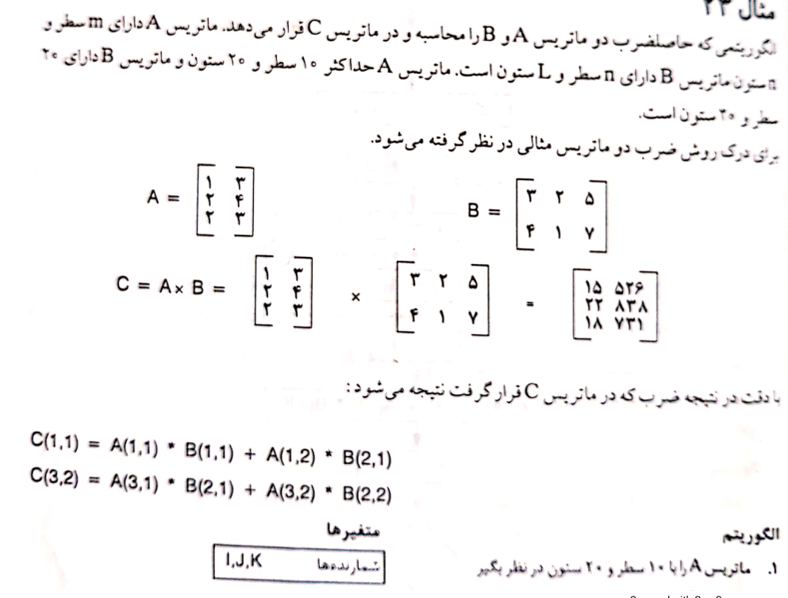

Slide 27
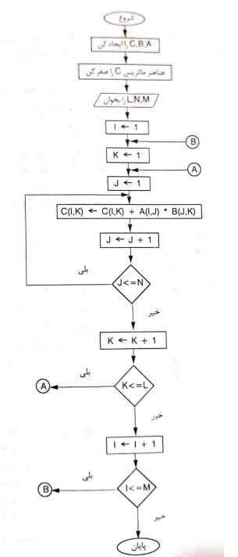

Slide 28
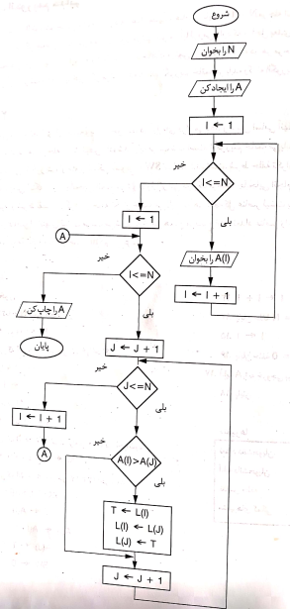
فلوچارت: مثال
الگوریتمی که N عدد را از خوانده بطور صعودی مرتب می کند
تعداد آرایه N
آرایه A
اندیس حلقه I,J
متغیرر کمکی T

